Slide 1

帧同步方案分享

Slide 2

分享概要
帧同步方案介绍
相关重难点方案介绍
和传统C/S方案的对比

Slide 3
一、帧同步方案介绍

Slide 4
方案背景
帧同步即Lockstep，顾名思义，锁定每一步，RTS类型的大作，如War系列、星际争霸系列、帝国时代系列等都无一例外的采用了这种技术
对RTS游戏来说，游戏中可能经常有成百数千个单位在同时活动，同时服务器还要同时跑多局游戏，如果用传统C/S同步方式同步每个单位的属性状态的话，网络流量和AI逻辑的CPU消耗都是非常大的，而如果用只同步输入的方式，逻辑在客户端执行，会大大减少服务器的资源消耗
帧同步技术的资料非常匮乏，方案难免挂一漏万，或者存在一些谬误之处，希望大家一起探讨指正

Slide 5
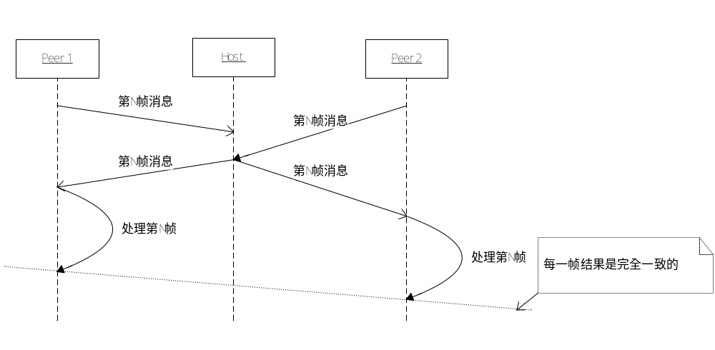
什么是帧同步？
在联网的客户端（可能有主机）之间的一种步进和同步机制，目的是为了让所有客户端只需同步操作，就能运行出同样的结果。

Slide 6
什么是帧同步？
举个例子，可把lockstep系统比喻成录放机，两台录放机要保证磁头以同样的角速度转动，并且要有相同的输入磁带源，电路特性要是一致的，才能播放出相同的声音
这个例子引出了帧同步的关键点：同步性和确定性
同步性：各客户端每秒帧数一致，在每一帧都处理同样的输入数据
确定性：系统在相同地输入下，要有相同的输出

Slide 7
帧同步方案介绍 – 两个层次
网络层，网络模型的选择、缓存快播、断线重连等等
逻辑架构层，按一定的帧率执行，并保证在每一帧相同的输入下产生相同的输出，以确保同步性和确定性

Slide 8
帧同步方案介绍 – 两个层次
网络层

Slide 9
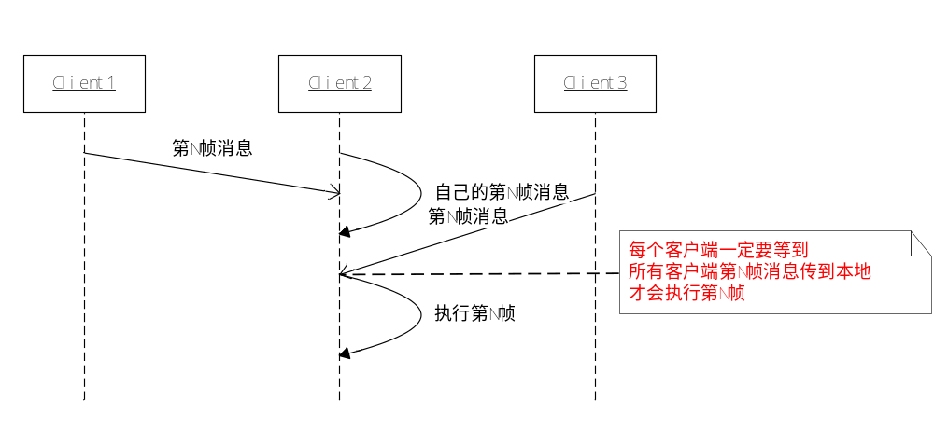
网络层 – P2P帧同步模式
P2P帧同步模式 客户端之间建立直接的UDP连接，每个客户端收到所有其他客户端的第N帧输入数据时，才执行第N帧。当长时间未收到某个客户端的输入时会先等待同步，未果该客户端会掉线。

Slide 10
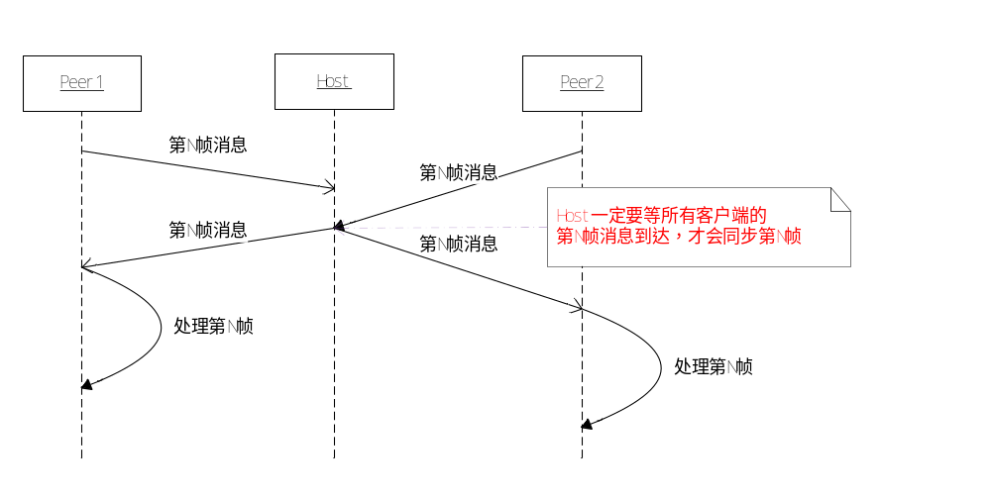
网络层 – Host-Peer帧同步模式1
Host-Peer帧同步模式1 Host一定要等到所有客户端第N帧消息到达，才会向所有Peer同步第N帧。当长时间未收到某个客户端的输入时会先等待同步，未果该客户端会掉线。

Slide 11
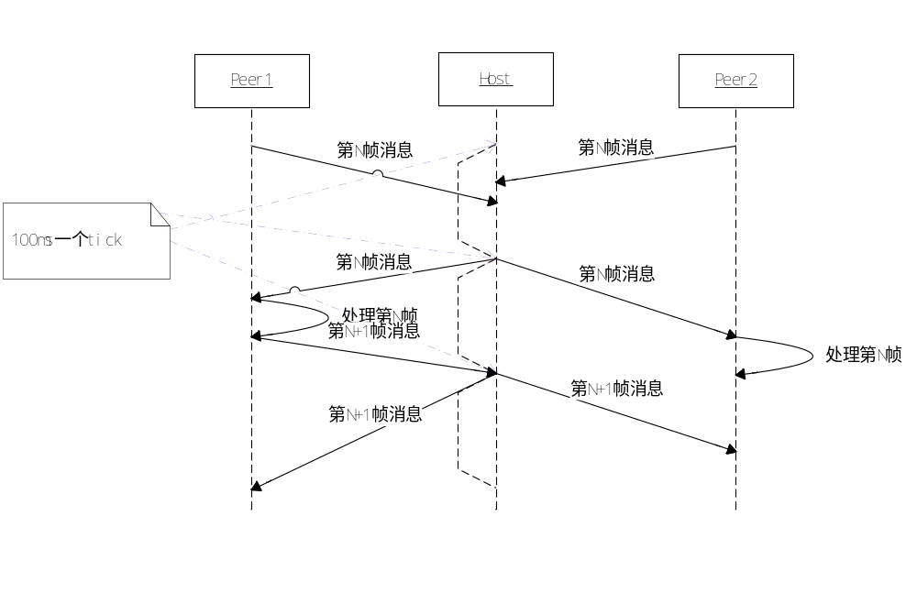
网络层 – Host-Peer帧同步模式2
Host-Peer帧同步模式2 所有客户端直接向Host发玩家的当前输入数据，Host按固定的时间间隔发每一帧的所有玩家输入数据发给所有客户端，客户端收到时再执行这一帧。

Slide 12
网络层
网络模型 Host-Peer模式2更适用一些，在一个客户端卡住时，不会影响到其他客户端继续游戏
缓冲与快播 因为客户端输入完全是通过网络获取，缓冲与快播解决网络延迟、网络波动等带来客户端帧数不平滑的问题
断线重连 客户端断线后重连，Host需要补发该客户端丢失的帧消息，有几种断线重连类型，后面会具体讨论相关方案

Slide 13
帧同步方案介绍 – 两个层次
逻辑架构层

Slide 14
逻辑架构 – 思考
前面提到过关键点：同步性和确定性的保证，如何保证？
同步性：所有客户端应该有一个可以统一达到的固定执行帧率，而且只有在收到服务器的某帧输入才会执行这一帧
确定性：保证每帧执行的确定性，在相同的输入下有相同的输出
为了满足上述两个需求，首先需要对核心层和表现层进行分离

Slide 15
逻辑架构 – 核心和表现为什么分离
保持同步性时，需要等待网络的输入，如果网络卡住，核心逻辑可以等待，表现逻辑需要继续执行，这样不会导致呈现给用户的表现中断或不连贯（声音、动画、界面、操作等）
硬件本身会导致不确定性，因为PC机组装的特性，导致硬件的种类繁多，很难保证不同硬件运算结果的一致性，比如浮点计算、物理运算、GPU运算等等。核心层可以更少的接触硬件。
分离后，核心层可以以较低的帧率跑，如8~16帧，运算所有必要的核心逻辑，如武器、技能、移动、AI、触发器等，低帧率可以降低CPU消耗

Slide 16

逻辑架构 – 核心和表现为什么分离
表现层可以以较高的帧率跑，运算当前视口可见单位的动作动画表现、移动表现、特效、声音、物理、UI等等
所以这里不同于传统MMOG的逻辑和渲染分离，但可以想象成传统MMOG的服务器（核心）和客户端 （表现）
越简化的逻辑越容易保证确定性，这也是把系统一分为二的主要原因，核心和表现分离后，核心层更加纯逻辑化，只用保证核心层的确定性即可

Slide 17
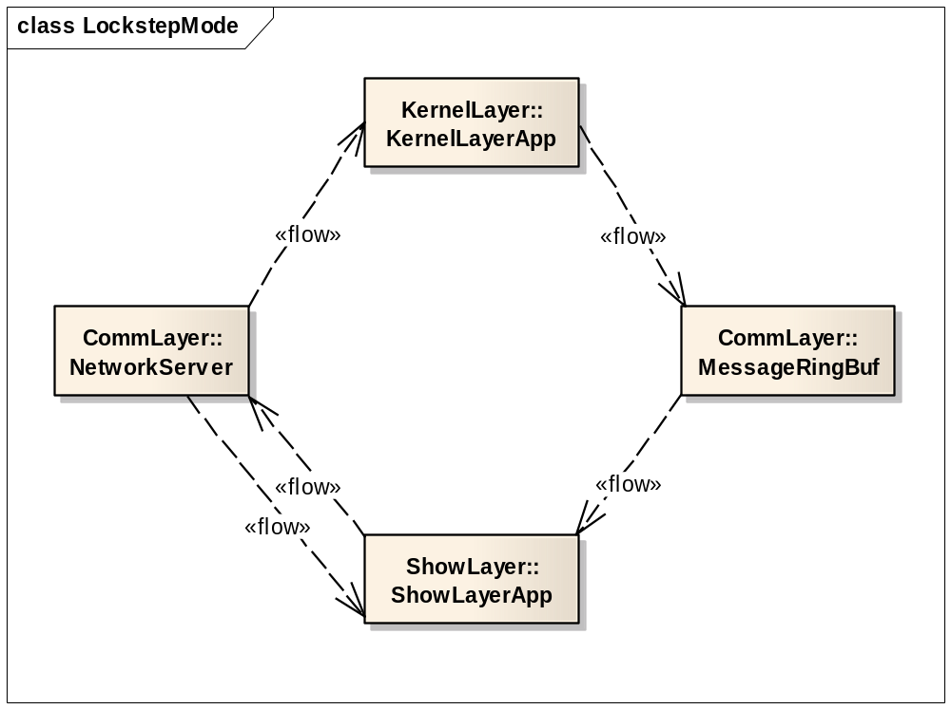
逻辑架构 – 抽象架构

Slide 18
逻辑架构 – 核心层
核心层要保证所有运算的确定性，这个是核心层的重要特性
核心层可以根据机器的性能和网络平均延迟，限定到8~16帧（星际、帝国参考值）
核心层通过消息队列发送事件到表现层，表现层根据配置处理这些事件，改变自身状态

Slide 19
逻辑架构 – 核心层
核心层靠网络消息驱动，没有网络消息时就会暂停运行
核心层逻辑比较干净，比较容易实现跨平台，当然如果从确定性角度来看跨平台，还是有很多工作要做
核心层要实现一些核心逻辑对象，如单位、武器、技能、行为、物品、视野、移动器、触发器等及相关部分

Slide 20
逻辑架构 – 核心层的确定性 – 浮点数
FPU硬件，一些FPU像X87，默认内部精度是80bit，和内存中的类型精度不一样，不同的FPU精度也可能不同。精度和舍入方式不同，会带来一些运算结果的不一致。可以通过设定来降低FPU精度和内存一致，并采用最近舍入的方式。
_controlfp(_PC_24, _MCW_PC)
_controlfp(_RC_NEAR, _MCW_RC)
系统数学库，不同编译器版本的数学库可能会带来不同的运算结果
编译器及编译选项，一些编译选项可能会带来不同的运算结果，如浮点模式等，是否使用IEEE754标准浮点数

Slide 21
逻辑架构 – 核心层的确定性 – 其他
随机数：不同客户端环境的伪随机序列没同步前会不同
使用本地信息：如系统时钟、内存地址、主玩家id等
未初始化的变量：随机值，导致不同客户端表现不一致
多线程、多核计算：时序会出现不一致
算法：如排序、寻路、数学函数等
硬件/系统的输入： windows消息、外设输入等
第三方库 : 这些代码里如果使用了上面提到的功能点，也可能会出现问题

Slide 22
逻辑架构 – 表现层
表现层不需要严谨的确定性，只需要能较为准确地处理核心层的事件即可
表现层不能直接修改核心层的数据，否则会影响到核心层的确定性
表现层可以高帧速跑，根据具体机器和设置来
用户操作放在表现层，因为单局所有客户端的核心层都需要保证一致的输入，并且所有操作都是从表现对象着手的，比如场景的模型点选、UI控件输入、场景地点点击等等

Slide 23
逻辑架构 – 表现层
操作分为网络或本地，一些纯表现的操作，如摄像机移动、打开UI面板等就是在表现层本地处理的，而一些有逻辑的操作，如使用技能、使用物品等就是要通过网络发给核心层处理
表现层要实现所有和表现相关的对象，如角色、特效、声音、物理、UI等，这些对象靠核心层的事件驱动而创建、播放、销毁，并调用相应的底层引擎处理
动画播放不会因为核心层在等待下一帧的同步而被卡住

Slide 24
逻辑架构 – 结构层次图
MOD Layer
Map Mod1
Map Mod2
Kernel Layer
Show Layer
PathFind
Trigger
Cost
SyncLog
AI
Sound
UI
Font
Filter
Validator
Searcher
Sorter
Timer
Actor
Scene
Effect
Behavior
Item
Sight
Mover
Camera
AGE Wrap
Template
Player
Unit
Weapon
Abil
Input
Script
Foundation Layer
AGE Engine
IO
Timing
Messaging
Jobs
System
Memory
Core
Threading
Network
Math
Debug
Util

Slide 25
相关重难点方案介绍

Slide 26
相关重难点方案 – 不同步问题
自动化测试 通过自动化测试，来查可能的同步问题，每夜测试会通过长时间、多案例覆盖，并利用多机环境进行测试
同步日志 核心层执行过程可以打印非常详细的日志到内存里，如果是完全同步的两个客户端，日志应该是完全一样的，如果有不同步问题可通过此日志的差异行进行定位
录像 可以在自动化测试时同时保存录像，如果测试失败可以通过回放来定位问题

Slide 27
相关重难点方案 – 反外挂
客户端自验证 各客户端在每一逻辑帧计算关键数据的校验和（如单位血量、法力值、位置等），通过比较各个客户端在某一帧的校验和是否一致，来判断是否有客户端使用外挂，这种方法不能检查单局少于3个人的情况
服务器验证 核心层放到服务器做验证，在线抽查或离线检查，通过实时或通过播放单局录像，计算和判断每帧的校验和是否和各客户端一致
客户端分布式验证 可以利用空闲的客户端离线验证历史游戏是否有人作弊，可以根据CPU负载仅核心层高倍数或低倍速回放进行验证

Slide 28
相关重难点方案 – 反外挂
修改挂 前面提到三种验证方式可以有效的检测修改挂，只要动到关键数据，帧校验和肯定会不一样，除非只是在本地修改，这样结果没有任何意义
感知挂 帧同步客户端本地都有所有数据，这一块是传统帧同步方案较难处理的问题，如果游戏对感知挂特别敏感，需要权衡利弊，考虑好对这个方案和传统C/S方案之间的选择，或在这个方案之上的针对特定游戏的改进方案
操作挂 模拟玩家操作，这个在帧同步下和MMORPG一样，只能通过行为特征去防，而一般模拟操作用来刷PVE环境会更容易
私服/免服 如果官方平台社区运营的好，平台乐趣是单机无法复制的，所以从这个意义上来讲，免服本地玩意义不大，而私服可能要通过法律途径打击

Slide 29
相关重难点方案 – 录像
要保证录像回放和录制时一致性，需要回放时的EXE、DLL、脚本、数据等核心层用到的文件的版本和录像时是一致的，所以录像要按版本保存，并同时保存相关文件版本
录像回放时，可以选择回放倍速，倍速在核心层就是在每秒钟执行更多的逻辑帧，如一倍每秒16帧，两倍速就是32帧，表现层要加快动画的播放速度，按回放倍率调整动画的播放速度，按实际能达到的帧率正常执行即可，和核心层帧率无关
录像系统除了给玩家之间分享游戏过程外，还可以用于报错系统，对于外网一些难重现问题可以有录像辅助回放

Slide 30
相关重难点方案 – 录像
因为录像保存了相应版本的可执行文件，要考虑可行性文件对资源的兼容问题，这样回放时，不会因为有新版本的资源无法解读而出现播放错误，有两个方法解决：
1、可执行文件对未来版本资源的向后兼容
2、资源的加载可经过虚拟文件系统重定向，播放录像时只加载相应版本的资源

Slide 31
重难点方案 – 断线重连
帧同步架构的断线重连需要客户端从第一帧开始运行到当前帧，需要一定的处理时间，有这样一些方法加快速度：
用高速快播的方式，让核心层快速快进到当前帧，因为核心层平时就跑到16帧每秒，还不是全速，假如能跑到16倍速，加载时间就是游戏当前时间的1/16，比如进行了16分钟就是1分钟
为加快核心层快进速度，可以将密集计算的函数记录执行信息放到本地文件缓存，比如寻路，在重连快播的时候直接从记录中取函数结果，不需要执行这些耗时函数

Slide 32
重难点方案 – 断线重连
表现层在核心层倍速快播的时候，可以将自己要处理的表现命令进行缓存并整理，在最后核心层快播结束时，再处理整理后的表现命令，减少表现层占用的CPU，使核心层能以更快的速度运行，对诸如创建A、销毁A，可以进行裁剪，减少执行负载

Slide 33
和传统C/S方案的对比

Slide 34
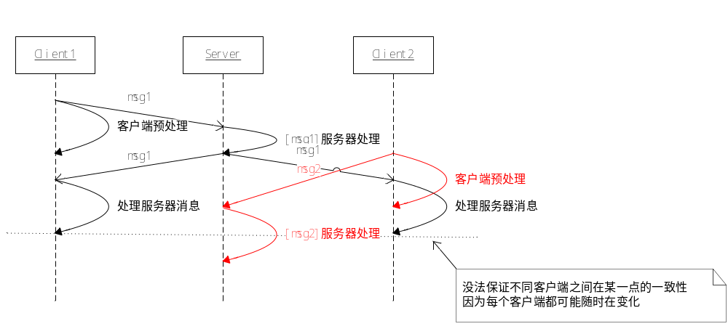
与传统架构比较 – 传统C/S模式
传统C/S模式 以服务器的状态为准，客户端对某些需要即时表现的内容预先处理，同时发给服务器，如果服务器验证有较大偏差再纠正客户端。客户端和服务器之间传递的多是状态数据，客户端之间无法保证在某一时刻或某一帧是一致的，因为每个客户端都可能随时发起本地的预处理。

Slide 35
与传统架构比较 – 帧同步模式
帧同步模式 各个客户端按照严格的帧的概念来同步执行，客户端之间只需要同步操作，单局游戏的各个客户端在每个逻辑帧运算结束时，各个客户端能达到一致的运算结果。

Slide 36
与传统架构比较 - 状态的一致性
以动态阻挡为例
C/S模式实现：因为角色在移动时，客户端会先移动，每个客户端的位置都会有差异，处理动态阻挡的逻辑会比较复杂，特别是在移动的时候，如果以服务器为准，则可能会出现客户端表现没碰撞，而出现不能走的情况，如果以客户端碰撞为准，每个客户端的位置又不一样，会得到不一致的结果
帧同步模式实现：简化很多，动态和静态没什么区别，因为都是按帧来同步计算的，就像是做单机游戏，可以站到一个格子上立刻产生阻挡，每个客户端都是一致的表现
帧同步方案就像做单机游戏一样，不存在客户端之间的异步问题，无论是动态阻挡、即时碰撞机关等都很容易做到

Slide 37
与传统架构比较 – 手感精确度
手感精确度源于一致性，如果其他条件满足，同样的距离这次可攻击，下次不可攻击，手感不具备精确度，竞技因此会缺乏严谨性
C/S模式实现： 因为客户端和客户端之间表现不同步，客户端服务器之间的表现不同步，带来很多本地差异，会影响到操作的判断，从而影响手感精确度，比如各个客户端角色位置不一致，导致技能释放手感精确度问题
帧同步模式实现：如果网络环境正常，每帧角色的位置都是准确的，手感具有一定的精确度

Slide 38
与传统架构比较 – 技能效果
C/S模式实现： 因为来回交互的不定延迟带来的表现做的不好或不好做等问题。比如非指向型技能，在PvP时，不管是服务器算碰撞还是客户端算碰撞，都可能会有问题，不能在每个客户端表现得很精准
帧同步模式实现： 可以把游戏当成单机游戏来做，效果实现更直接，对诸如非指向型技能很容易计算碰撞，并且各个客户端表现完全一致的

Slide 39
与传统架构比较 - 录像文件
C/S模式实现：存储录像的内容会很多，比如输入、网络包、update的tick等等
帧同步模式实现：只用存输入数据，文件尺寸小很多，利于传到服务器保存和玩家间分享
这两种模式都要保存相应版本的可执行文件

Slide 40
与传统架构比较 – 帧同步方案的优势
减少了服务器的CPU消耗，因为逻辑在客户端本地运行
适合RTS类大量单位状态需要同步的场合
开发方式和做单机游戏一样，减少服务器、客户端同时开发、联调、出现问题时的定位等带来的开发成本
单机游戏的开发模式，调测效率高，一些技术实现也会变得更加容易

Slide 41
与传统C/S架构比较 – 帧同步方案的劣势
帧同步相对传统C/S方式，本地会有一定的延迟，因为帧同步是要以网络输入为准，而不是本地输入，所以不适合对手速要求太高的游戏，当然如果只针对网络环境非常好的除外
帧同步的安全性方面比传统C/S方式要弱，但比纯P2P的要强，通过帧校验和的机制可以有效防止修改挂
帧同步方案不能有效的防止感知挂，如果考虑感知挂的话，可以将核心层放到服务器运行，也兼具帧同步模式的一些开发上的优点，当然网络流量和服务器CPU消耗要大一些

Slide 42
谢谢大家！

